Slide 1

优先队列
信智学院 陈琰宏

Slide 2
1 优先队列
有许多客户在一个打印店排队等待打印资料，某一个客户需要打印数百页的一本书，而排在他后面的客户只需打印两页的一份简历表......
有许多病人在医院排队等待看医生，某一个病人大出血需要急救，而排在他前面的病人只是常规内科......
优先队列
操作系统的任务执行是优先队列。

Slide 3

1 优先队列
优先队列 是一种特殊的队列，除了具有队列的先入先出，队列头出，队列尾入的结构特点，优先队列最重要的就是要实现快速得到队列中优先级最高的元素，比如说，数值大的优先级高，则优先队列元素会按一定规则的大小顺序排列，从而使得在队列头部的元素始终保持数值最大（优先级最高）的特点。总之，优先队列的目的就是实现将元素入队列，并快速返回队列优先级最高优先级元素。
“优先队列” （Priority Queue）是特殊的“队列”，从队列中取出元素的顺序是依照元素的优先权（关键字）大小，而不是元素进入队列的先后顺序。采用完全二叉树存储的优先队列 称为堆（Heap）。

Slide 4
1.1 优先队列的实现方式
 数组 :
插入 — 元素总是插入尾部 ~ Θ ( 1 )
删除 — 查找最大（或最小）关键字 ~ Θ ( n )
从数组中删去需要移动元素 ~ O( n )
 链表:
插入 — 元素总是插入链表的头部 ~ Θ ( 1 )
删除 — 查找最大（或最小）关键字 ~ Θ ( n )
删去结点 ~ Θ( 1 )
 有序数组:
插入 — 找到合适的位置 ~ O( n ) 或 O(log₂ n )
移动元素并插入 ~ O( n )
删除 — 删去最后一个元素 ~ Θ( 1 )
 有序链表:
插入 — 找到合适的位置 ~ O( n )
插入元素 ~ Θ( 1 )
删除 — 删除首元素或最后元素 ~ Θ( 1 )

Slide 5

1.1 优先队列的实现方式
用堆实现的优先队列，其出队、入队的过程利用堆结构，时间复杂度是O(log₂n)。

Slide 6
1.2 堆的操作
采用完全二叉树表示优先队列
a
➢“大顶堆”：a ≥ b ≥ d ≥ e
➢ “小顶堆”： a ≤ c ≤ f
b
c
d
e
f
g
h
i
a b c d e f g h i
0 1 2 3 4 5 6 7 8 9 10 11
结构性：用数组表示的完全二叉树；
有序性：根结点到任一结点的关键字序列保持非递增（称“最大堆(MaxHeap)”,也称“大顶堆” ）或者非递减（称“最小堆(MinHeap)”,也称“小顶堆” ）。

Slide 7
【例】最大堆和最小堆
56
21
5
17
19
40
16
30
19
30
10
18
9
3
49
18
38
33
【例】不是堆
56
5
37
21
19
40
16
30
19
30
10
18
3
49
15
38
33

Slide 8
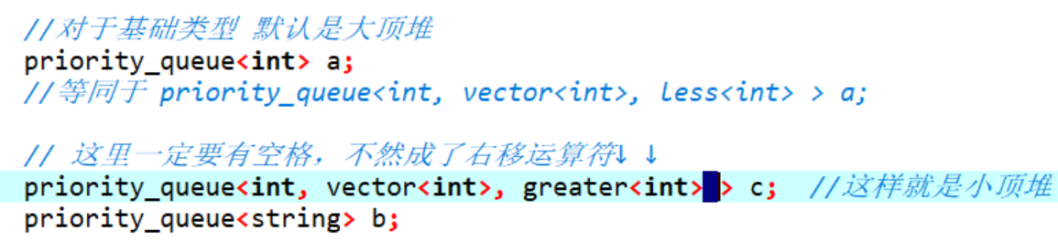
1.3 优先队列用法
1.头文件
#include<queue>//与队列相同
2.定义方式
priority_queue<int> p;//默认，最大值优先，是大顶堆一种简写方式
priority_queue<int,vector<int>,greater<int>>q1;//最小值优先，小顶堆
priority_queue<int,vector<int>,less<int> >q2;//最大值优先，大顶堆
其中第一个参数是数据类型，第二个参数为容器类型。第三个参数为比较函数。

Slide 9
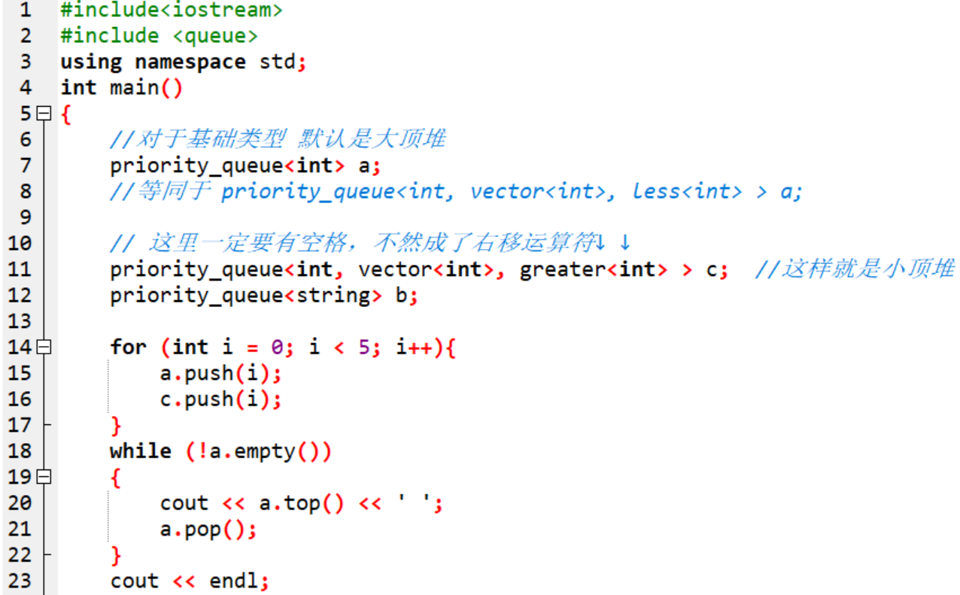
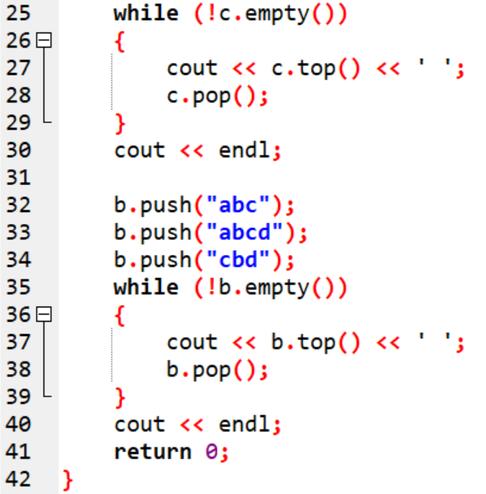


Slide 10
1.3 优先队列用法
struct node
{
int dis, num;
};
priority_queue<node>que;
bool operator<(const node &a, const node &b)
{
return a.dis > b.dis;
}//按照dis从小到大排序

Slide 11
1.3 优先队列用法
struct node
{
string name;
int price;
friend bool operator< (node a, node b)
{
return a.price < b.price;
// 相当于less,这是大顶堆，反之则是小顶堆，最大值优先
}
} stu; //定义结构体变量
这样直接可以：
priority_queue<node > q;

Slide 12
1.3 优先队列用法
q.push(x) //将x加入队列中，即入队操作
q.pop() //出队操作(删除队列首元素)，只是出队，没有返回值
q.top() //返回第一个元素(队首元素)优先队列的队首用top
q.size() //返回栈队列中的元素个数
q.empty() //当队列为空时，返回 true

Slide 13
1.4.1 [2917]合并果子
题目描述：
在一个果园里，多多已经将所有的果子打了下来，而且按果子的不同种类分成了不同的堆。多多决定把所有的果子合成一堆。
每一次合并，多多可以把两堆果子合并到一起，消耗的体力等于两堆果子的重量之和。可以看出，所有的果子经过n-1次合并之后，就只剩下一堆了。多多在合并果子时总共消耗的体力等于每次合并所耗体力之和。
因为还要花大力气把这些果子搬回家，所以多多在合并果子时要尽可能地节省体力。假定每个果子重量都为1，并且已知果子的种类数和每种果子的数目，你的任务是设计出合并的次序方案，使多多耗费的体力最少，并输出这个最小的体力耗费值。
例如有3种果子，数目依次为1，2，9。可以先将 1、2堆合并，新堆数目为3，耗费体力为3。接着，将新堆与原先的第三堆合并，又得到新的堆，数目为12，耗费体力为 12。所以多多总共耗费体力=3+12=15。可以证明15为最小的体力耗费值。

Slide 14
1.4.1 [2917]合并果子
输入描述：
两行，第一行是一个整数n（1≤ n ≤ 30000），表示果子的种类数。第二行包含n个整数，用空格分隔，第i个整数ai（1≤ai≤20000）ai（1≤ai≤20000）是第i种果子的数目。
输出描述：
一行，这一行只包含一个整数，也就是最小的体力耗费值。输入数据保证这个值小于231231。
样例输入：
3
1 2 9
样例输出：
15

Slide 15
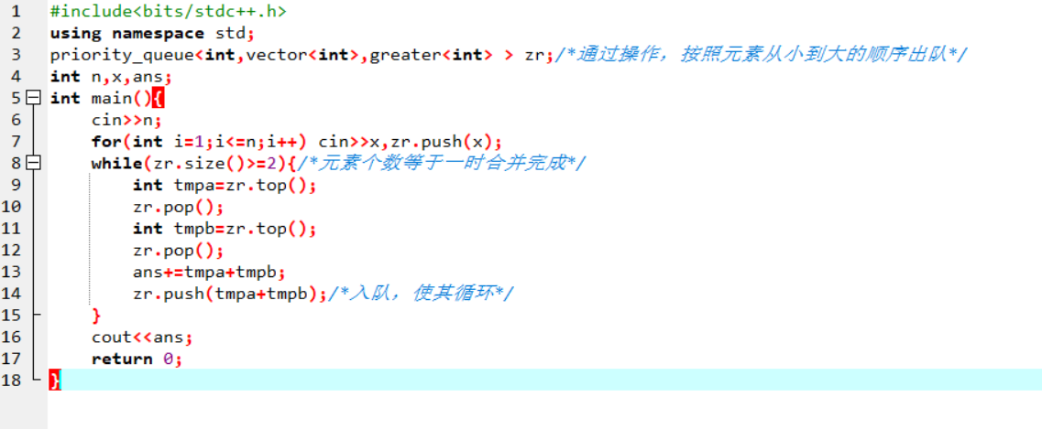
[2917]合并果子
分析：
正好可以使用STL里的优先队列priority_queue，具体看代码。
代码：

Slide 16
分析
这道题看上去可以想到用贪心去做，因为合并的操作可以选取任意两个，且是求最小花费，那么我们可以想到每种果子对于最终答案的贡献，肯定是存在一些果子被多次贡献到答案中，那么出于贪心，我们肯定是希望那些比较小花费的果子多次贡献答案中。那么贪心策略就很明显了，首先对于数据排序，然后每次选择最小的两个果子合并，再将合并的结果加入这些数据中，排序后重复上面的操作。那么最终答案肯定是最小的。
接下来就是如何去实现上述过程，因为是两两合并，那么我们要重复n-1次才能将n堆合并成一堆。那么就需要排序n-1次。显然时间复杂度是n^2，因为n是30000所以肯定是超时的。那么就需要运用最小堆了。
最小堆可以以logn的效率实现加入新数据后保证根节点的数值最小，也就是保证整棵树符合最小堆的规则。最小堆正好可以运用于该题。

Slide 17
分析
我们首先建立一个最小堆，将初始n个数据加入最小堆，那么每次需要取前2个小的数据时，就取一次根节点，然后将第n个数据覆盖根节点，再从根节点向下调整最小堆，使之符合规则。然后以此法再取一个根节点，也就是第二小的数据。合并后将新的数据加入最小堆。注意每次更新都是覆盖根节点，从根节点向下更新，因此时间复杂度为树的层数，也就是logn。那么该题运用最小堆的时间复杂度为nlogn。

Slide 18
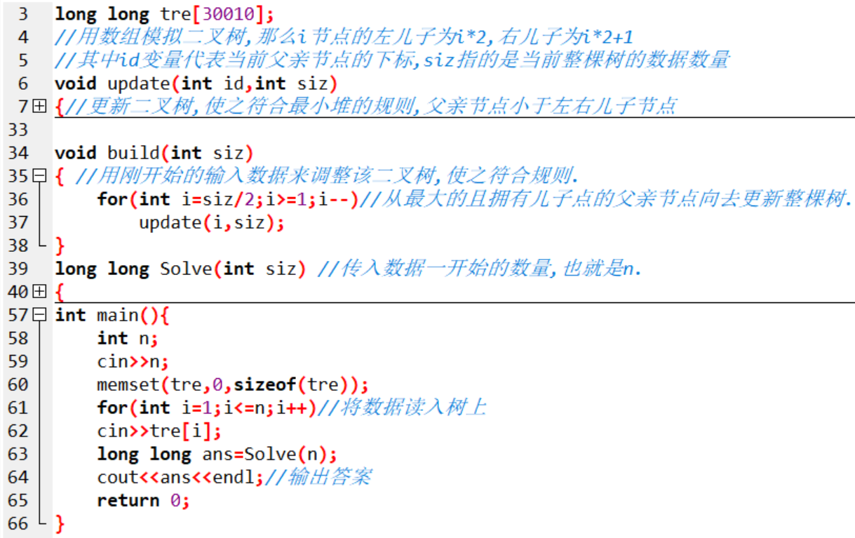
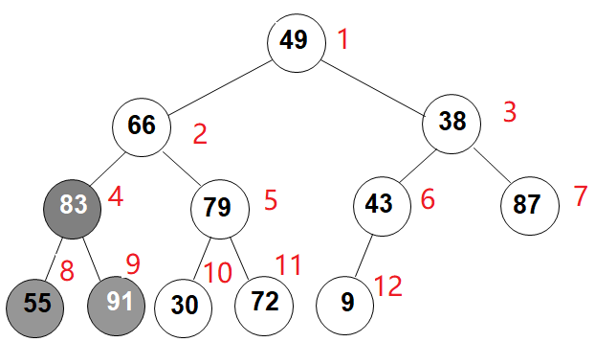
方法1：自己建堆

Slide 19
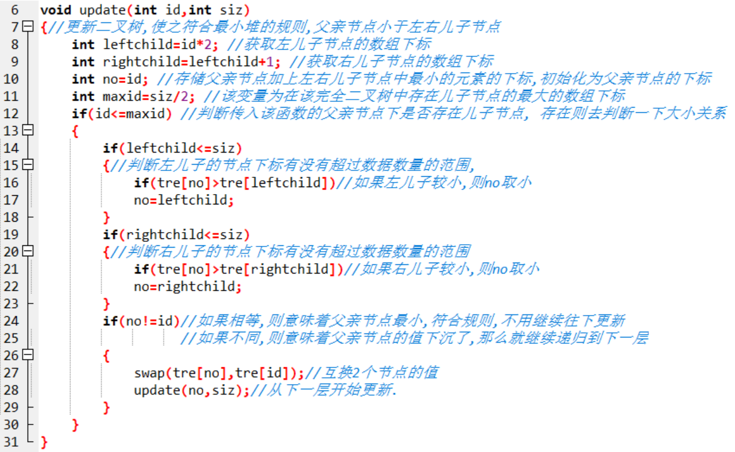
方法1：建堆

Slide 20
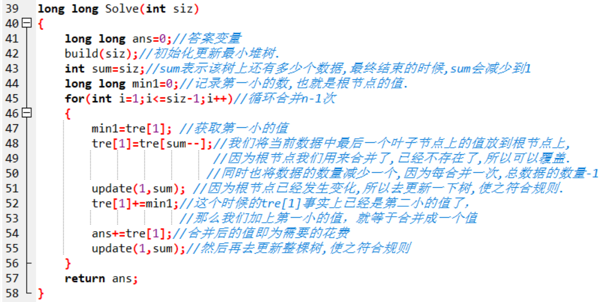
方法1：合并

Slide 21
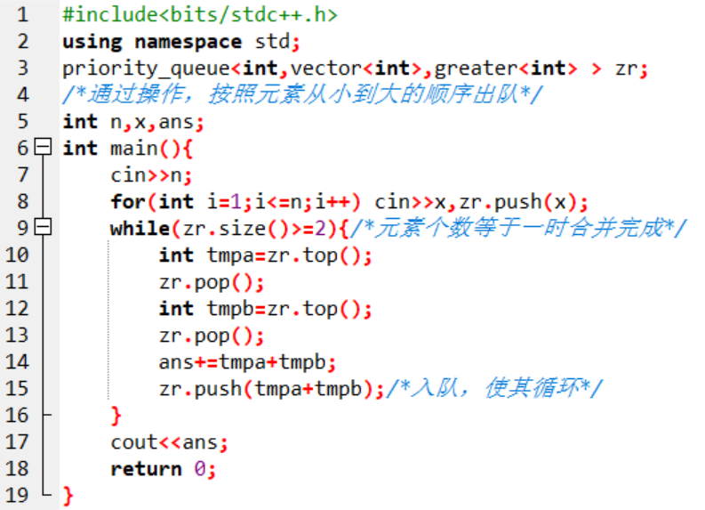
方法2：STL 优先队列

Slide 22
1.4.2 [2918] 最小函数值(minval)
题目描述：
有n个函数，分别为F1,F2,...,Fn。定义Fi(x)=A_{i}x²+B_{i}x+C_{i}(x∈N，x为正整数)。给定这些Ai、Bi和Ci，请求出所有函数的所有函数值中最小的m个（如有重复的要输出多个）。
输入描述：
第一行输入两个正整数n和m。
以下n行每行三个正整数，其中第i行的三个数分别位Ai、Bi和Ci。输入数据保证Ai≤10，Bi≤100，Ci≤10000。 1≤n,m≤10000
输出描述：
将这n个函数所有可以生成的函数值排序后的前m个元素。这m个数应该输出到一行，用空格隔开。

Slide 23
1.4.5 [3307] 哈夫曼
在计算机中，一个英文字符用八个比特表示，如00110111,11100111等，如 AAAAABCD 每个字符占八个比特，一共八个字符
占64个比特。但是若用 00 表示A,用 01 表示B,用 10 表示C,用 11 表示D。则原字符串只占16个比特。
若用 0 表示 A, 10 表示 B，110 表示 C, 111 表示D, 则A出现了五次，占5个比特，B出现了1次,占2个比特，
C出现了一次，占3个比特，D出现了一次，占3个比特。一共占13个比特。
现在给一个只包含26个大写字母和下划线 "_"的字符串，使每个出现的字符都对应一个二进制串，且不能存在一个二进制串
是另一个二进制串的前缀。如若用 001表示A,0010表示B则不合法，因为001是0010的前缀。要求在符合要求的前提下最少要多少个比特可以存得下这个字符串。

Slide 24
[3307] 哈夫曼
输入：输入数据有多组，每组一个字符串，包含大写字母和下划线，以"END"为结束符。
输出： 对于每个字符串输出一行，包含三个数字，a,b,c。
a为每个字符都占八个比特时的所占用的比特数，b为最少占用多少比特数，c为a/b,
c结果保留一位小数。
样例输入
AAAAABCD
THE_CAT_IN_THE_HAT
END
样例输出
64 13 4.9 144 51 2.8

Slide 25
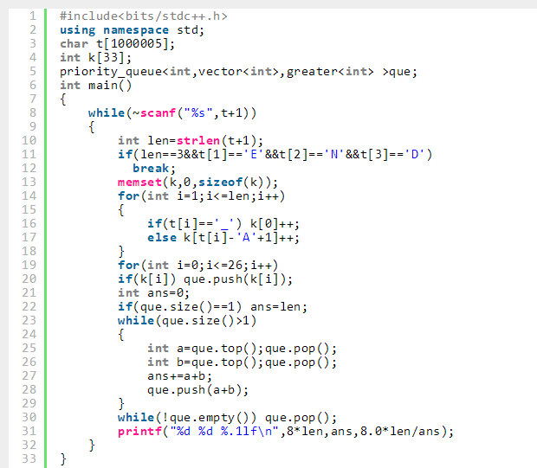

Slide 26
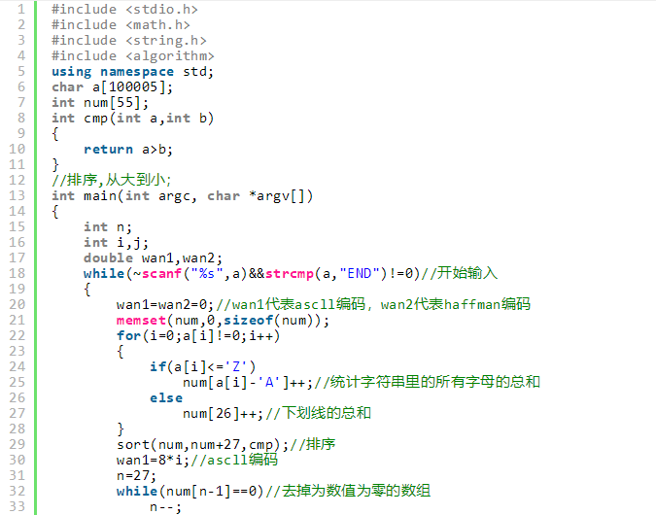

Slide 27
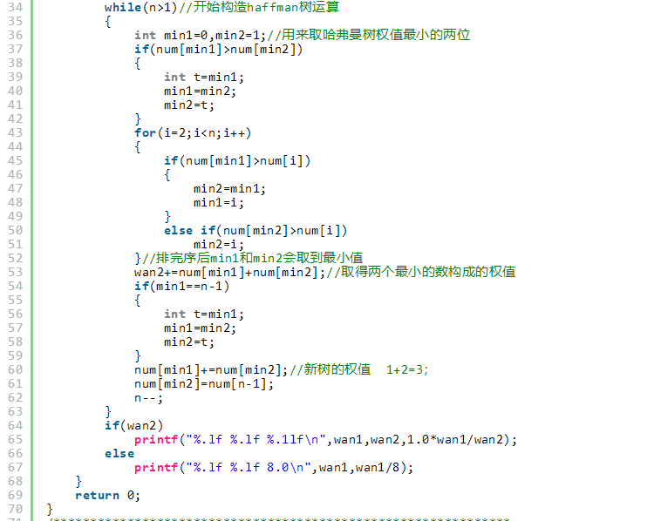

Slide 28
1.4.3 [6887] 看病排队
病要排队这个是地球人都知道的常识。 不过经过细心的0068的观察，他发现了医院里排队还是有讲究的。0068所去的医院有三个医生（汗，这么少）同时看病。而看病的人病情有轻重，所以不能根据简单的先来先服务的原则。所以医院对每种病情规定了10种不同的优先级。级别为10的优先权最高，级别为1的优先权最低。医生在看病时，则会在他的队伍里面选择一个优先权最高的人进行诊治。如果遇到两个优先权一样的病人的话，则选择最早来排队的病人。现在就请你帮助医院模拟这个看病过程。
Input 输入数据包含多组测试，请处理到文件结束。 每组数据第一行有一个正整数N(0<N<2000)表示发生事件的数目。 接下来有N行分别表示发生的事件。 一共有两种事件：
1:”IN A B”,表示有一个拥有优先级B的病人要求医生A诊治。(0<A<=3,0<B<=10)
2:”OUT A”,表示医生A进行了一次诊治，诊治完毕后，病人出院。(0<A<=3)

Slide 29
[6887] 看遍排队
Output
对于每个”OUT A”事件，请在一行里面输出被诊治人的编号ID。如果该事件时无病人需要诊治，则输出”EMPTY”。 诊治人的编号ID的定义为：在一组测试中，”IN A B”事件发生第K次时，进来的病人ID即为K。从1开始编号。
样例输入
7
IN 1 1
IN 1 2
OUT 1
OUT 2
IN 2 1
OUT 2
OUT 1
2
IN 1 1
OUT 1
样例输出
2
EMPTY
3
1
1

Slide 30
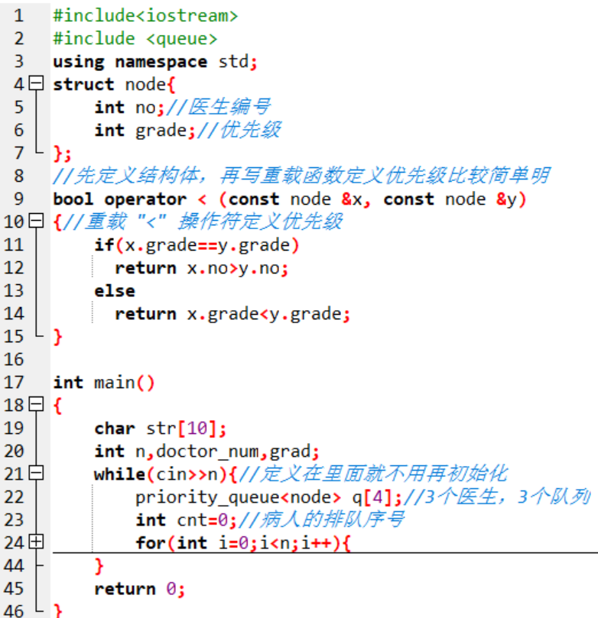

Slide 31
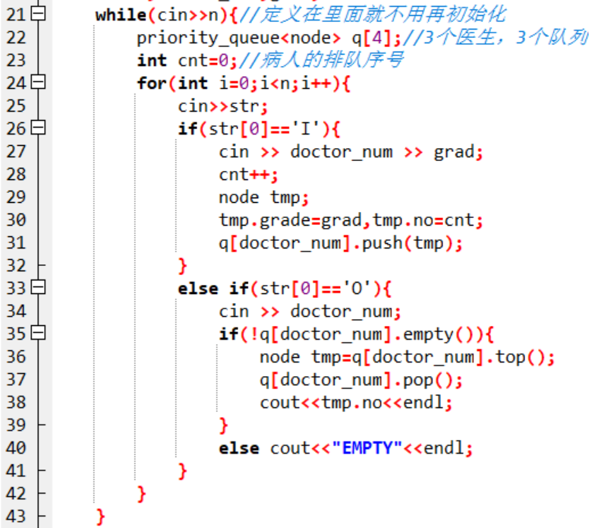

Slide 32
[2919]看病
有个朋友在医院工作，想请BSNY帮忙做个登记系统。具体是这样的，最近来医院看病的人越来越多了，因此很多人要排队，只有当空闲时放一批病人看病。但医院的排队不同其他排队，因为多数情况下，需要病情严重的人优先看病，所以希望BSNY设计系统时，以病情的严重情况作为优先级，判断接下来谁可以去看病。
输入描述：
第一行输入n，表示有n个操作。
对于每个操作，首先输入push或pop。
push的情况，之后会输入ai 和 bi，分别表示患者姓名和患者病情优先级。
pop后面没有输入，但需要你输出。
输出描述：
对于pop的操作，输出此时还在排队人中，优先级最大的患者姓名和优先级。
表示他可以进去看病了。
如果此时没人在排队，那么输出”none”，具体可见样例。

Slide 33
提示
【数据规模和约定】
1≤n≤100000，每个人的优先级都不一样，0≤优先级≤2000000000。
姓名都是小写字母组成的，长度小于20。
样例输入
7
pop
push bob 3
push tom 5
push ella 1
pop
push zkw 4
pop
样例输出
none
tom 5
zkw 4

Slide 34
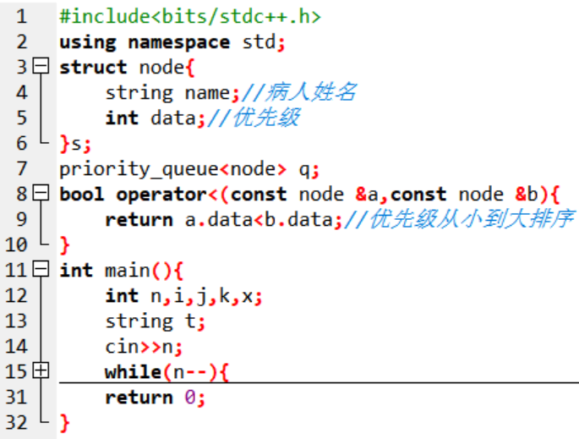
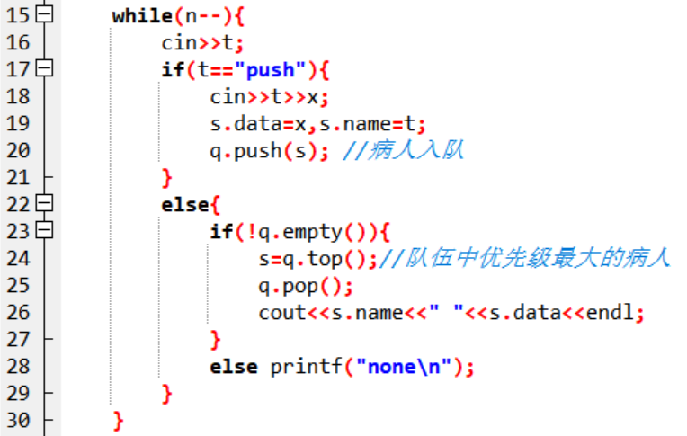

Slide 35
1.4.4 [2100] Stones 石头
ZY自从骑电动车摔了，从此对道路上的障碍物非常痛恨。LZY只要在马路上走，看到石头就想踢走，但是他有一个癖好，只踢他遇见的奇数块的石头，如果遇见的石头是偶数块的，他就会视而不见。
每块石头有它的初始坐标和它能被LZY踢飞的最大距离，如果同一个坐标上有多块石头，则LZY优先处理能被他踢飞的距离最近的石头。请问LZY在无石头可踢时，经过的距离为多少？
输入
输入样例由多组数据组成。
每组数据第一行输入一个正整数n ( 0 < n <= 100000 ）代表马路上石头的数量。
接下来n行分别输入两个正整数 a ( 0 < a <= 100000 ）和 b ( 0 < b <= 1000 ），分别代表石头当前的坐标和石头能被LZY踢飞的最大距离。
输出
输出LZY无石头可踢时，LZY走过的距离

Slide 36
分析
一人扔石头，遇到的第奇数个石头扔出去，偶数个石头走过去，如果同一位置遇到多个石头，扔的最近的最先遇到。问最远的石头能扔多远？对于第一组数据，LZY先踢飞了坐标在1上的石头，石头飞行了5个单位的距离，坐标变为了6。然后LZY忽略了坐标为2的石头，因为这是他遇见的偶数块石头。接着LZY把坐标为6的石头踢飞了，达到了11。接下来LZY只会在坐标11的位置碰见这块石头，由于是偶数次，所以忽略。LZY无石头可踢，所以输出距离为11。
样例输入
2
2(石头数）
1 5
2 4
2
1 5
6 6
样例输出
11
12

Slide 37
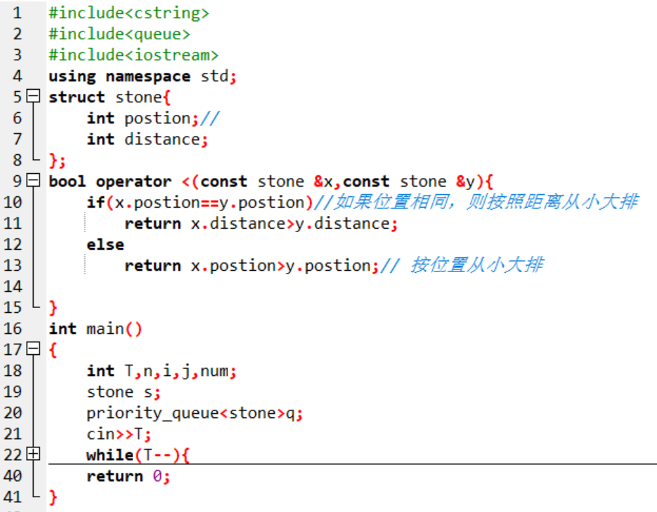
代码

Slide 38
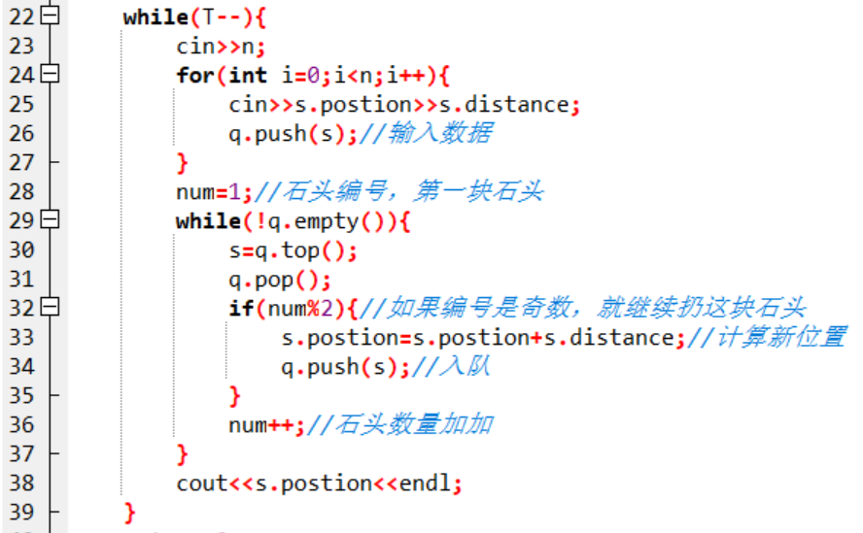
代码

Slide 39
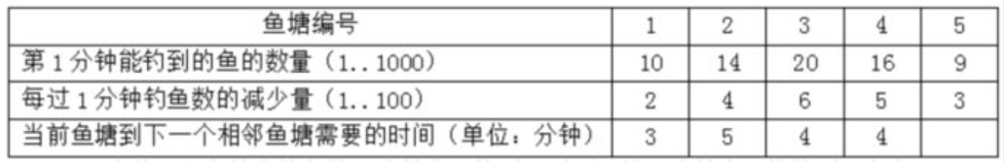
1.4.6 [2921]鱼塘钓鱼
有N个鱼塘排成一排（N<100），每个鱼塘中有一定数量的鱼，例如：N=5时，如下表：
即：在第1个鱼塘中钓鱼第1分钟内可钓到10条鱼，第2分钟内只能钓到8条鱼，……，第5分钟以后再也钓不到鱼了。从第1个鱼塘到第2个鱼塘需要3分钟，从第2个鱼塘到第3个鱼塘需要5分钟，……
给出一个截止时间T(T<1000)，设计一个钓鱼方案，从第1个鱼塘出发，希望能钓到最多的鱼。
假设能钓到鱼的数量仅和已钓鱼的次数有关，且每次钓鱼的时间都是整数分钟。

Slide 40
[2921]鱼塘钓鱼
输入描述：
共5行，分别表示：
第1行为鱼塘数N；
第2行为第1分钟各个鱼塘能钓到的鱼的数量，每个数据之间用一空格隔开；
第3行为每过1分钟各个鱼塘钓鱼数的减少量，每个数据之间用一空格隔开；
第4行为当前鱼塘到下一个相邻鱼塘需要的时间；
第5行为截止时间T。
输出描述：
一个整数，表示你的方案能钓到的最多的鱼。

Slide 41
[2921]鱼塘钓鱼
样例输入：
5
10 14 20 16 9
2 4 6 5 3
3 5 4 4
14
鱼塘数
第1分钟各个鱼塘能钓到的鱼的数量
每过1分钟各个鱼塘钓鱼数的减少量
当前鱼塘到下一个相邻鱼塘需要的时间
截止时间
样例输出：
76
你的方案能钓到的最多的鱼

Slide 42
分析
这道题看到题意要明确一点，当你在某一个鱼塘钓鱼一分钟后，其他的鱼塘的1分钟钓鱼数是不会变的，也就意味着你不可能走到i鱼塘后，再走回i-1鱼塘了，因为你在某个鱼塘的钓鱼次数是连续的，不会在6鱼塘钓一下，再跑回5鱼塘钓一下。明确了这个我们就可以开始贪心策略。不管怎么样，这么看来我们一定是从1号鱼塘一直往右边鱼塘走，并且一定会在某个鱼塘停下钓完剩下的时间。因此答案得到一定是在某个鱼塘停下来了。时间的使用成分也一定可以独立的看成2部分，一部分是在不同鱼塘钓鱼的时间，一部分是走到某个鱼塘后停下的这段路程的总长度。那么我们就可以枚举每一个鱼塘作为最终停下来的鱼塘，那么用已有时间减去走到这里的时间，剩下的时间就是钓鱼用的时间了，也可以说在剩下的时间里，在不同的鱼塘里移动是不消耗时间的，因此就可以利用最大堆开始每次选取根节点的钓鱼数加入答案，然后减去该鱼塘每次钓鱼后下次钓鱼要减的数量，再压入最大堆中，不停地循环这个过程知道剩下时间用完。最终取每次枚举最终停下的鱼塘情况的最大值即可。

Slide 43
小结：堆这样的结构本体上就是完全二叉树，不过在节点的分布上加了一些规则，不同的规则使之成为了最小堆或者最大堆，使之能够以高效率来更新整棵树。同时C++中标准库中也有与堆相应的函数。优先队列也是利用堆算法来实现的，如果数据量较小，建议使用优先队列来优化代码量，但是面对大数据，还是利用堆这样的数据结构来解决。

Slide 44
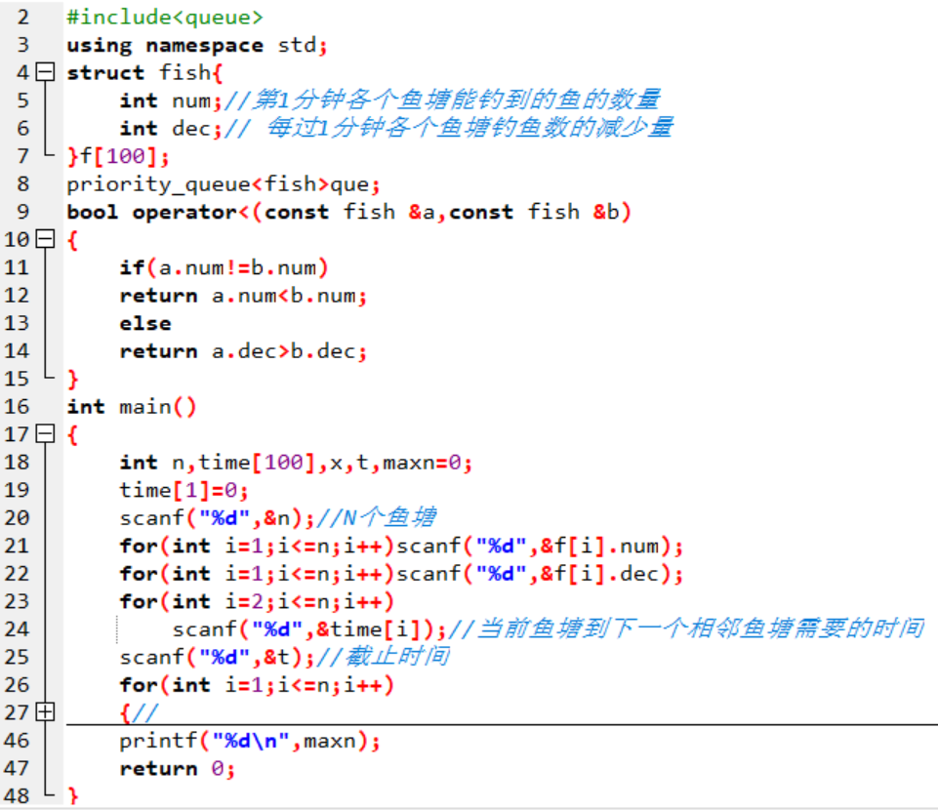

Slide 45
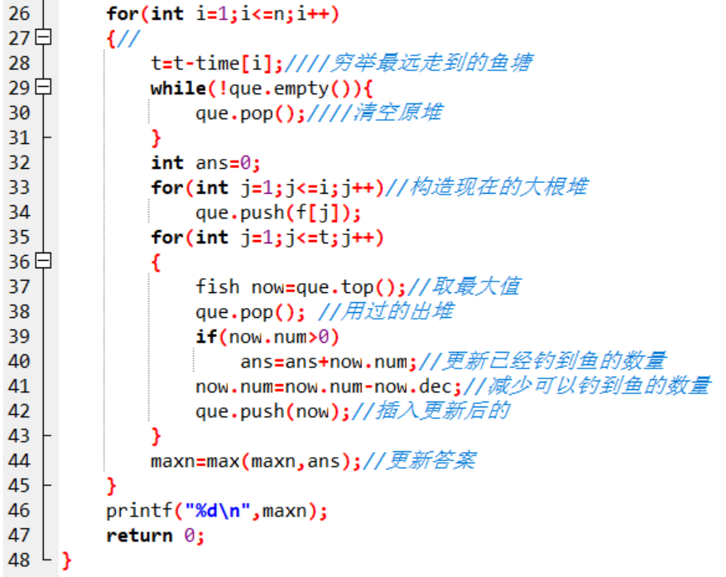

Slide 46
方法2（动态规划）
很容易就可以发现，这道题目适合用动态规划来解决。
我们以5分钟为一个单位时间，定义一个数组opt，opt[i][j]则表示走到第i个池塘花j个单位时间可以钓到的最大鱼数。
我们设在池塘i花了k个单位时间钓鱼，从池塘i-1走到池塘i要花t[i-1]的时间。那么opt[i][j]就等于opt[i][j-t[i-1]-k]（即到上一个池塘花j-池塘i-1到池塘i的时间-k的单位时间的最优解）加上在池塘i花k个单位时间钓到的鱼，那么就可以得到
opt[i][j]=max{opt[i-1][j-t[i-1]-k]+k*f[i]-d[i]-2*d[i]-3*d[i]-…-(k-1)*d[i]}
化简一下得到
opt[i][j]=max{opt[i-1][j-t[i-1]-k]+k*f[i]-k*(k-1)/2*d[i]}

Slide 47
确定了状态转移方程，现在就要来看k的取值范围。很容易就可以知道，数组下标不能为负，所以k必须<=j-t[i-1]；由于钓的鱼的数量为正，所以(k-1)*d[i]<f[i]；还有一点最重要，就是因为到除池塘1之外的池塘都需要时间，所以opt[i][0]（i>1）是无意义的的，所以当k要保证opt[i][j-t[i-1]-k]有意义，那我们一开始初始化的时候把opt都赋值成-1，表示无意义，只把opt[0][0]赋值为0，因为这样可以保证opt[1][*]有意义，从而保证其他的有意义。

Slide 48
[2921]鱼塘钓鱼
可以用f[i][j]表示第j分钟（已经走到第i个鱼塘）最多能钓到的鱼的数量
状态转移方程：
f[i][j] = max ( f[i][j] , f[i-1][ k - t[i] + t[i-1] ]+a[i][j-k] )
当前所在的鱼塘i
当前时间j
在第k分钟到达第i个鱼塘
从一号鱼塘走到i号鱼塘的时间t[i]
（ t[i] - t[i-1] 表示从i-1号鱼塘走到i号鱼塘的时间）

Slide 49
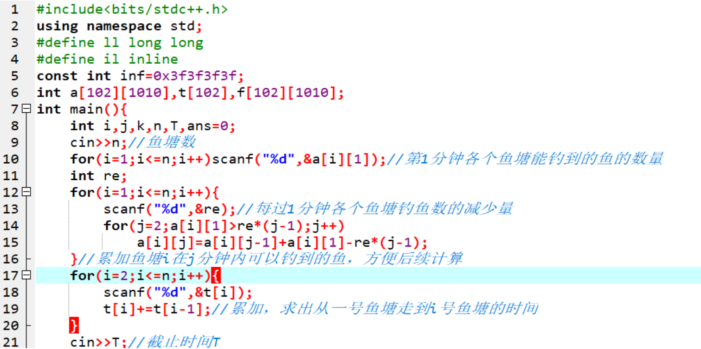
[2921]鱼塘钓鱼

Slide 50
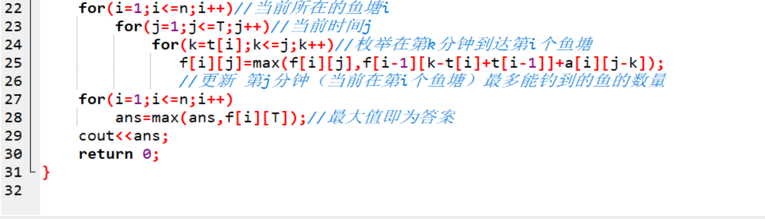
[2921]鱼塘钓鱼

Slide 51
[2920] 小明的账单
小明在一次聚会中，不慎遗失了自己的钱包，在接下来的日子，面对小明的将是一系列的补卡手续和堆积的账单… 在小明的百般恳求下，老板最终同意延缓账单的支付时间。可老板又提出，必须从目前还没有支付的所有账单中选出面额最大和最小的两张，并把他们付清。还没有支付的账单会被保留到下一天。 请你帮他计算出支付的顺序。

Slide 52
输入描述：第1行：一个正整数N(N≤15,000)，表示小明补办银联卡总共的天数。
第2行到第N+1 行：每一行描述一天中收到的帐单。先是一个非负整数M≤100，表示当天收到的账单数，后跟M个正整数（都小于1,000,000,000），表示每张帐单的面额。
输入数据保证每天都可以支付两张帐单。
输出描述：输出共N 行，每行两个用空格分隔的整数，分别表示当天支付的面额最小和最大的支票的面额

Slide 53
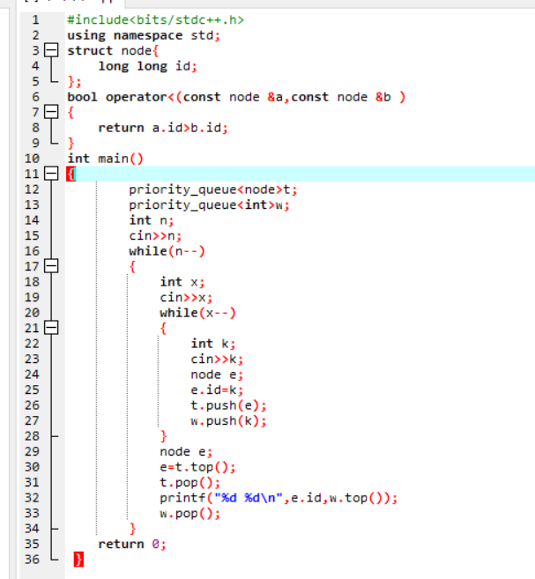
样例输入
4
3 3 6 5
2 8 2
3 7 1 7
0
样例输出
3 6
2 8
1 7
5 7

Slide 54

今天的课程结束啦……
下课了…
同学们再见！

